Slide 1
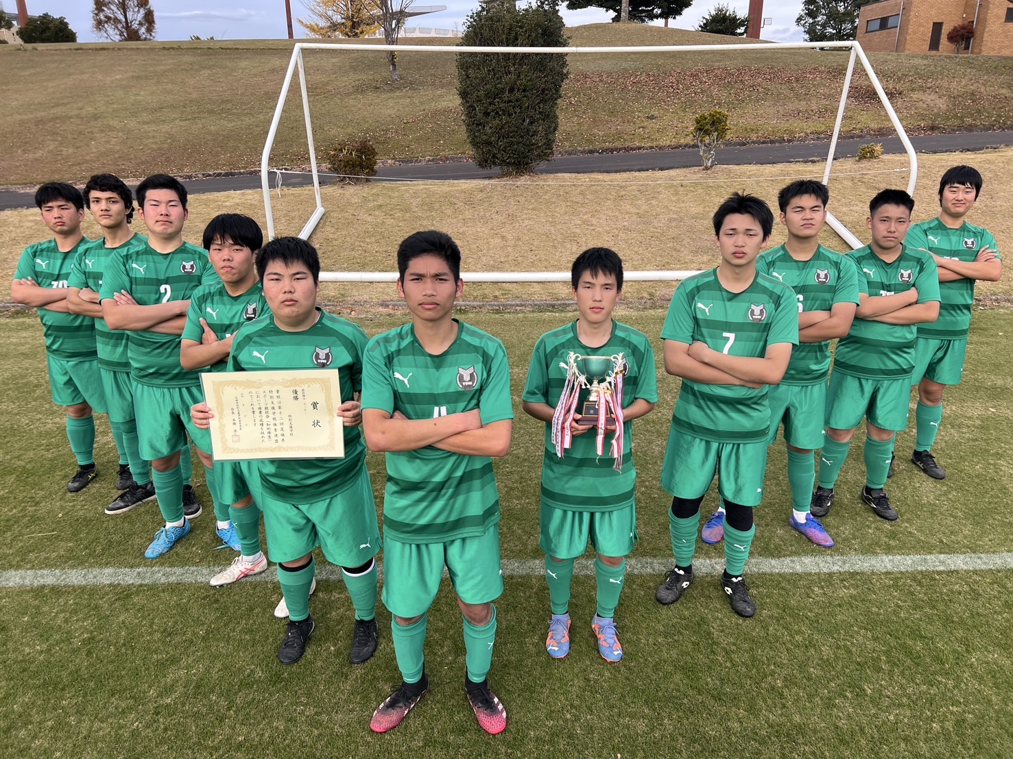
第12回茨城県特別支援学校スポーツ競技会【サッカー大会】
結果
予選 リーグ | 結城 VS 協和 14 － 0
 | 結城 VS 伊奈 ３ － 0
 | 結城 VS 美浦 ３ － 0
勝
勝
勝
準決勝 | 結城 VS 日立 ３ － １
決勝 | 結城 VS 水戸 ２ － １
勝
令和６年11月26日（火）
勝
高等
ひたちなか市総合運動公園スポーツ広場
2年連続の準優勝で迎えた今大会でしたが、
決勝では２連覇中の水戸高等特別支援学校と
対戦し、前半から果敢に攻撃を続け、見事
２－１で勝利することができました。
茨城県のチャンピオンとしてふさわしい
素晴らしいチームに成長しました！
優勝!!

